Slide 1
Скопин-
вчера и сегодня

Slide 2
Предшественником Скопина, по предположению археологов, было славянское Лихаревское городище XII – XIII вв. , несколько селищ XIV – XVII вв. найденные на правом берегу Верды.

Slide 3
В прошлом Скопин был сторожевым укреплённым городом. Назывался он Острожком.

Slide 4
В Острожке жили в основном служилые люди: стрельцы, пушкари, воротники, крестьяне и ремесленники.

Slide 5
24 августа 1778 г. Скопин утверждён городом и центром уезда.
29 мая 1779 г. Указом императрицы Екатерины II Скопин получает герб.

Slide 6
1863 г. Первый городской банк
Директором банка становится Иван Гаврилович Рывков.

Slide 7
В 1870 г. Центральные улицы устилаются камнем и освещаются газовыми фонарями, строятся каменные дома и склады, работают две типографии, функционирует бесплатная библиотека.

Slide 8
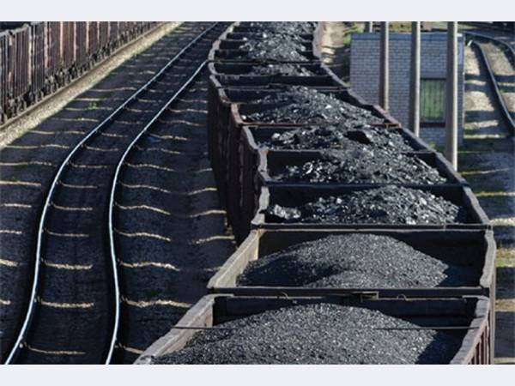
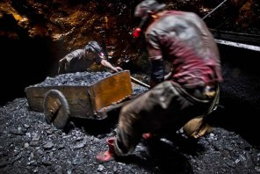
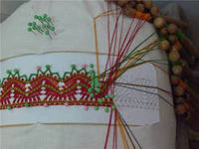
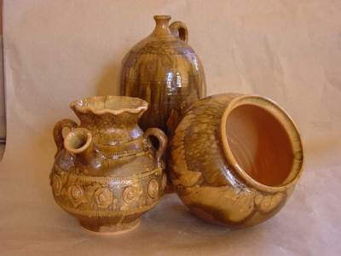
Во второй половине XIX в. Большим спросом пользуется каменный уголь, построены железные дороги, кружевное и гончарное ремесла.

Slide 11
Во время Великой Отечественной войны26518 скопинцев ушли защищать Родину. Боллее 14 тысяч отдали жизнь за свою страну.

Slide 12
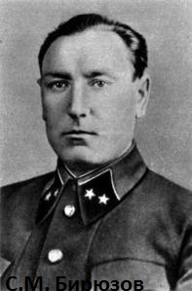
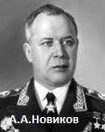
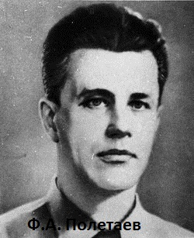

Slide 14
Вечный огонь в г. Скопине
В Скопине помнят и чтят всех тех, кто защищал наше Отечество во всех войнах.

Slide 15
Скопин становится крупным промышленным центром Рязанской области. Наряду с машиностроительным , стекольным, силикатным заводами возникают современные заводы.

Slide 16
Скопин издавна известен своими кустарными промыслами – изготовлением кружев, деревянной и глиняной посуды.

